Slide 1

STMicroelectronics Rennes R&D Projet pyKare Kit de démarrage
Equipe Kare
Septembre 2021

Slide 2
Le projet Kare
Ce projet est né en aout 2018 suite une participation à un fab lab (« l’Atelier Partagé » à Betton) où un projet de boîte connectée à base d’Arduino regroupait des personnes de 10 à 70 ans
Devant l’intérêt et la facilité des plus jeunes, l’idée est venue de faire contribuer nos stagiaires d’observation de 3ème à la conception d’une telle boîte, à base de composants STMicroelectronics
Une équipe multi-métiers de 15 personnes s’est formée sur le site fin aout 2018 pour arriver au premier prototype testé par les premiers stagiaires en décembre 2018
En 2021, changement de version avec le microPython: le projet piKare arrive !
« Kare » c’est « aimer, désirer » en breton, « être ensemble dans un groupe » dans d’autres langues… il résume donc notre ambition!

Slide 3
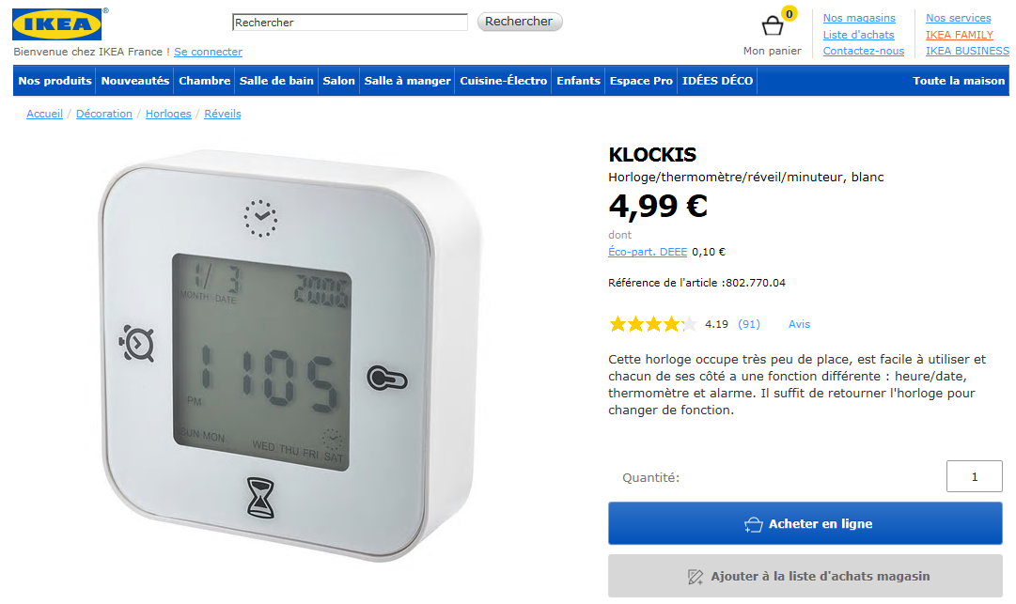
Ton objectif…
Créer un objet similaire à celui vendu chez IKEA… mais fait par toi-même…

Slide 4
Les ateliers…
Le projet est découpé en ateliers progressifs
La vérification du matériel
L’installation de l’environnement sur un PC
La prise en main de la carte STM32 et du moniteur textuel
La prise en main de la carte des capteurs et du moniteur graphique
La mise en œuvre de l’affichage
La mise en œuvre du bouton molette
La mise en œuvre de toutes les fonctions

Slide 5
Atelier 1 - La vérification du matériel

Slide 6
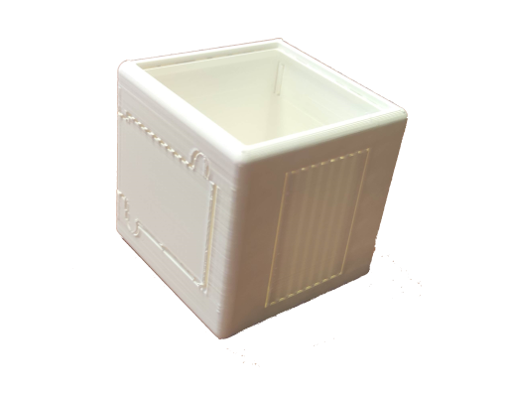
Préparation mécanique préliminaire
A faire par les tuteurs mais en dehors du temps de travail, l’ébavurage du boitier 3D, qui peut nécessiter d’utiliser des outils tranchants.
Préparer deux câbles en Y
Car il n’y a pas assez de
connecteurs de masse et 5v

Slide 7
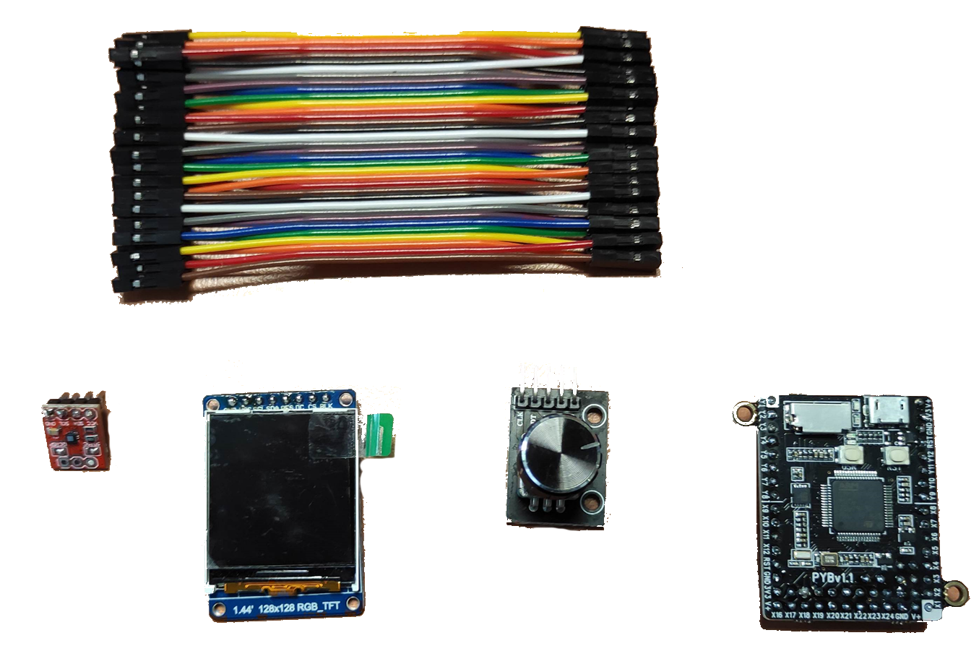
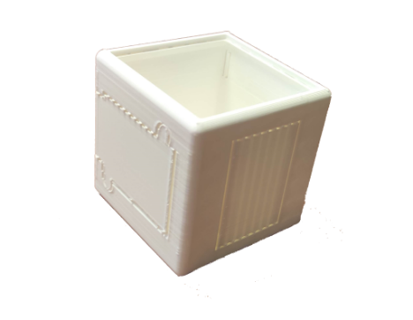
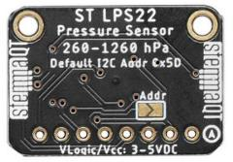
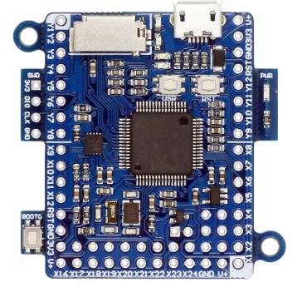
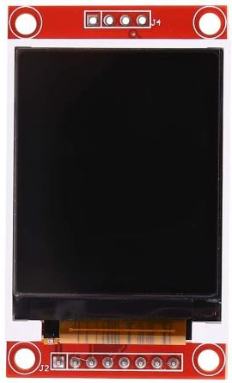
Le matériel
Câbles Dupont
Matériel remis au stagiaire :
Boitier imprimé en 3D
Ecran LCD 128x128
pyBoard
Capteur de
température
Roue codeuse

Slide 8
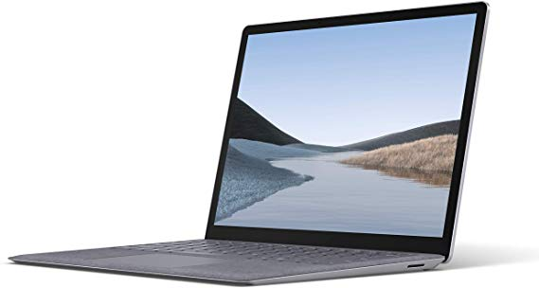
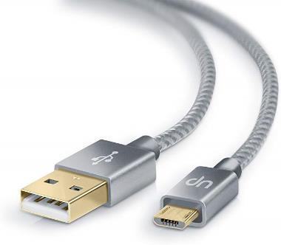
Préparation informatique préliminaire
A apporter par le stagiaire
Un PC laptop sous Windows 10
Avec l’environnement Thonny installé au préalable comme indiqué dans cette présentation
Ceci permettra au stagiaire de repartir chez lui à la fin de la période avec son environnement qui lui permettra de poursuivre le projet ou de continuer à utiliser des produits ST
Un câble mini-USB

Slide 9
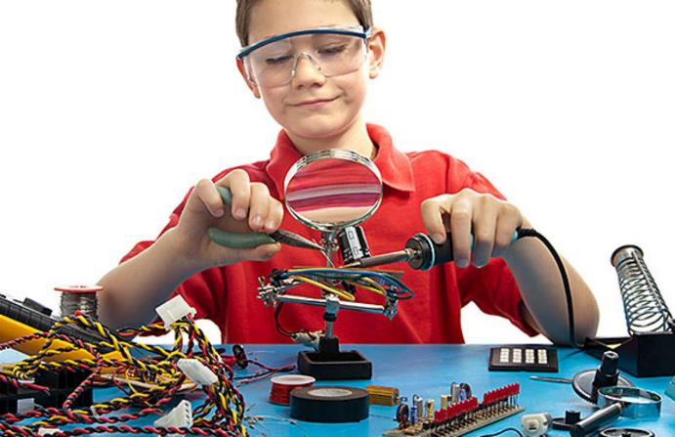
Soudure
Le tuteur aura à faire la soudure des connecteurs sur les différents composants.

Slide 10
Atelier 2 – Environnement sur PC

Slide 11

L’environnement
Nous avons choisi d’effectuer le projet dans l’environnement Thonny qui est plus simple pour démarrer
Thonny est un environnement de prototypage Python.
Ce qui va nous intéresser
Des cartes matérielles STMicroelectronics
Un Environnement de Développement Intégré (IDE) permettant d’écrire du code programme et le charger sur le matériel
Des bibliothèques logicielles qui permettent de faire fonctionner les cartes matérielles

Slide 12
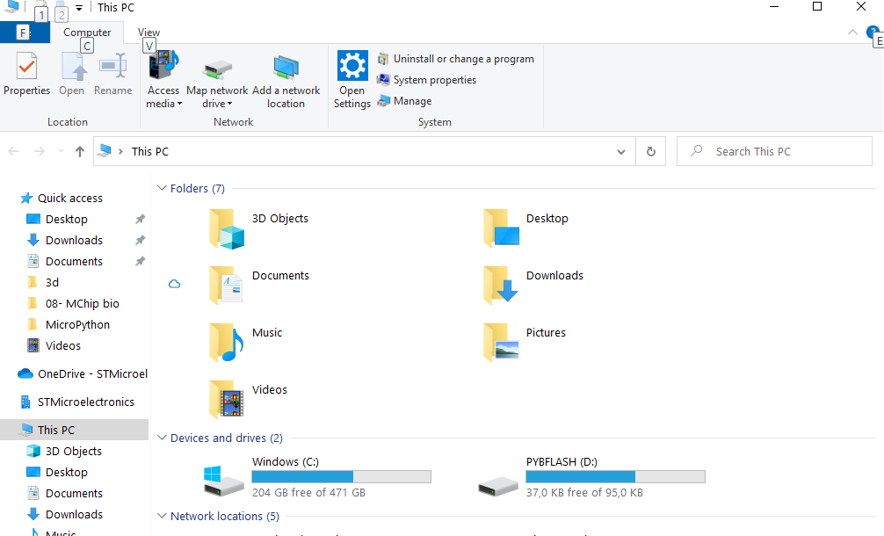

Etape 0: installation de la pyboard
Connecter la pyBoard à un port USB du PC avec le câble micro-USB
Dans l’explorateur de fichier, un nouveau volume doit apparaitre:
PYFLASH
Attention: certains câbles USB ne font que l’alimentation. Le câble doit permettre le transfert de données, sinon la carte n’est pas reconnue sur le PC

Slide 13
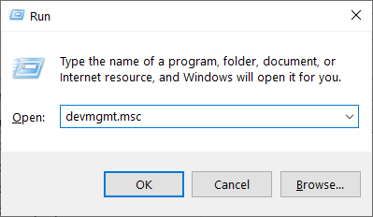
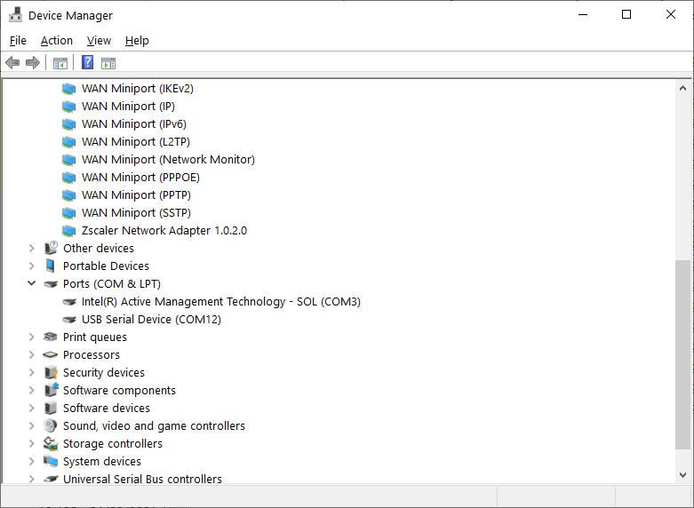
Etape 0: installation de la pyboard
Dans le gestionnaire de périphérique, un nouveau port com doit apparaitre:
Windows > Exécuter > devmgmt.msc

Slide 14
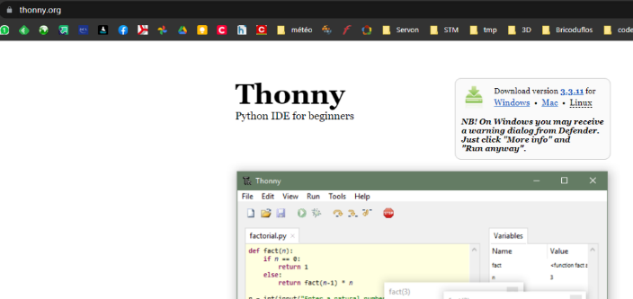
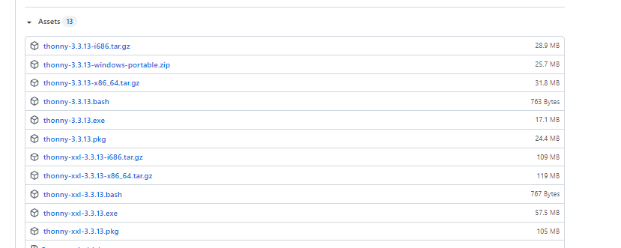
Etape 1: récupération de thonny
Aller sur https://thonny.org/
Cliquer sur Downloads » Windows
Ou si pas administrateur sur la machine, aller chercher la version portable en cliquant sur la version (ici 3.3.11) et télécharger le zip nommé windows-portable:
Par exemple: https://github.com/thonny/thonny/releases/download/v3.3.13/thonny-3.3.13-windows-portable.zip

Slide 15
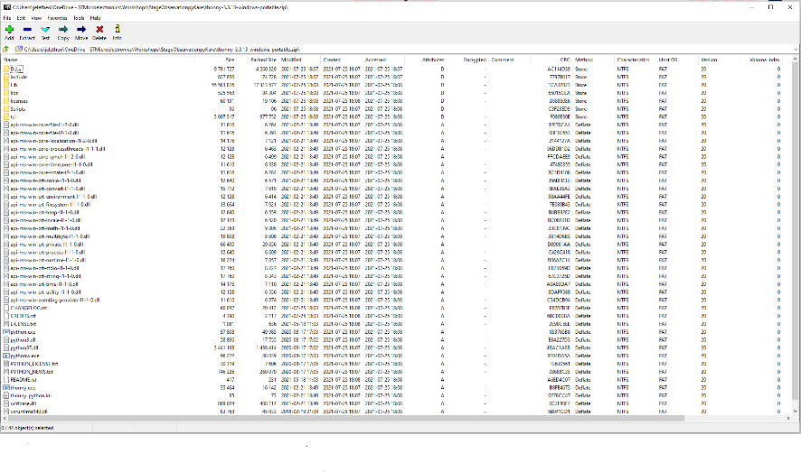
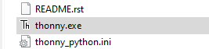
Etape 2: installation de l’IDE
Sous Windows10 l’installation se lance d’elle-même:
Les options par défaut sont les bonnes
Sous un autre OS, double-cliquer sur le fichier d’installation qui a été téléchargé
Si pas admin, il suffit d’extraire le zip dans le répertoire de travail :
C:\temp, Mes documents…
Lancer Thonny.exe

Slide 16
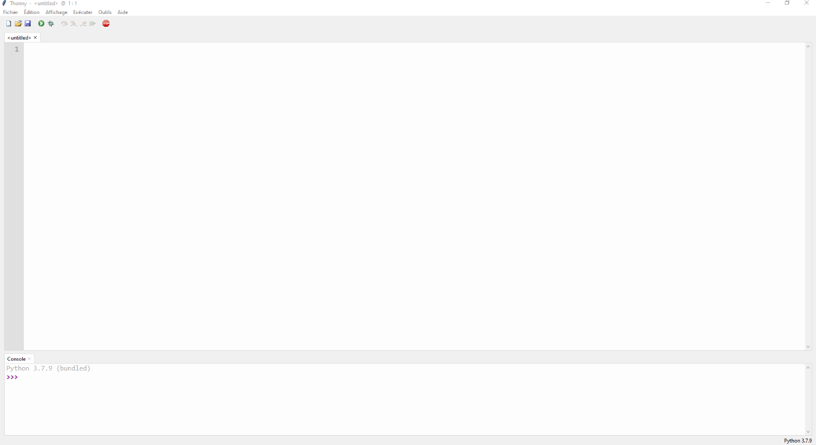
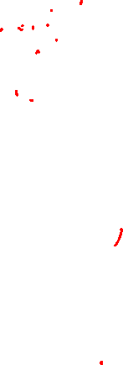
Etape 3: interface utilisateur à l’installation
Menu principal
Icones pour les opérations fréquentes
Editeur de programme
Console

Slide 17
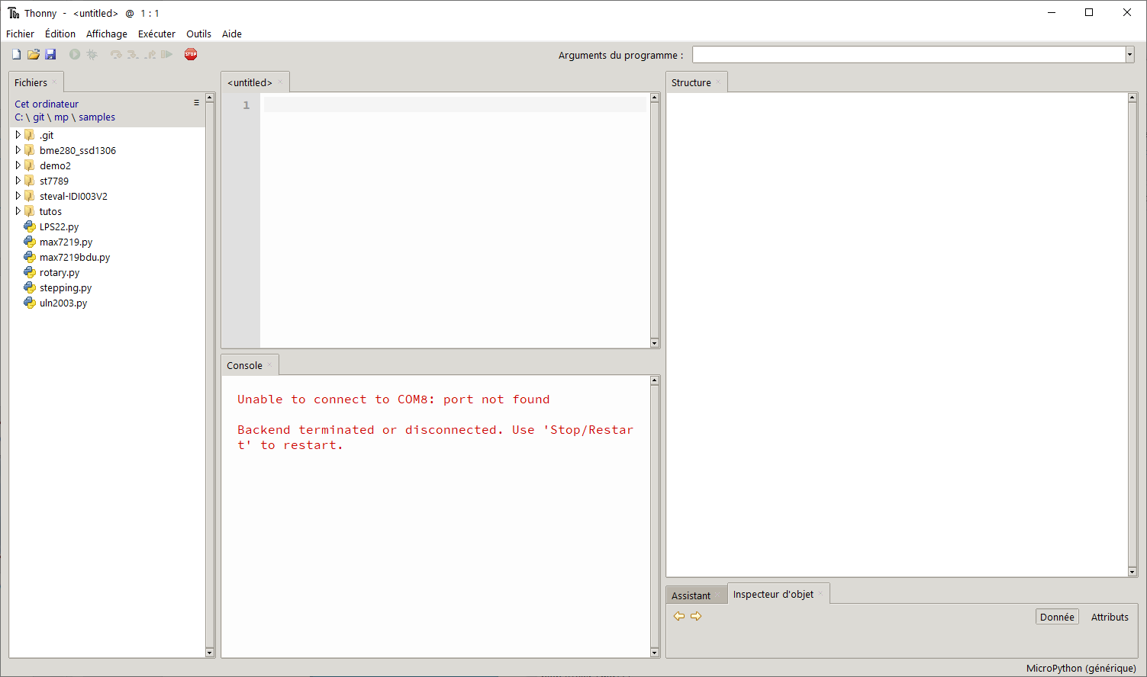
Etape 3: interface utilisateur avancée
Menu principal
Icones pour les opérations fréquentes
Editeur de programme
Console

Slide 18
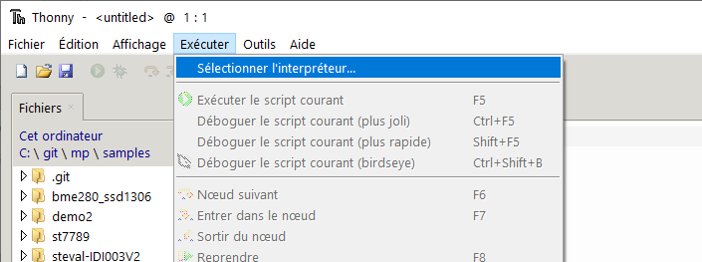
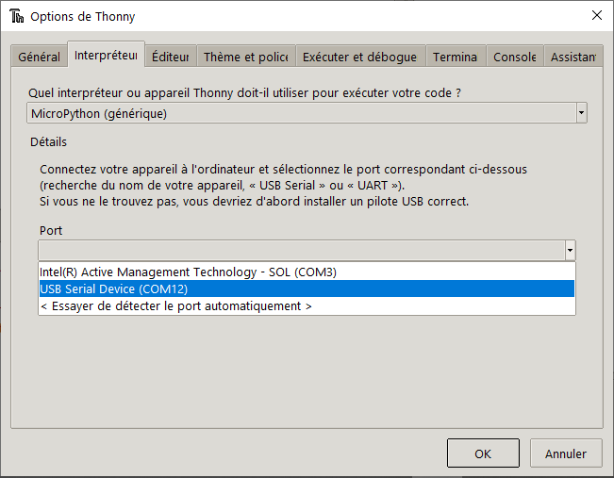
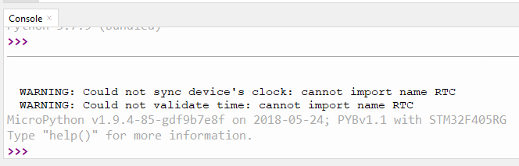
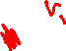
Etape 4: réglages pour la pyboard
Dans Thonny:
Sélectionner « Micropython (générique)”
Sélectionner le port COM de l’installation
(ou <Essayer de détecter le port automatiquement>)
OK

Slide 19
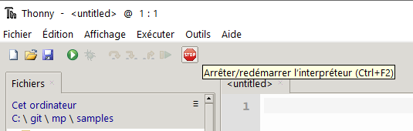
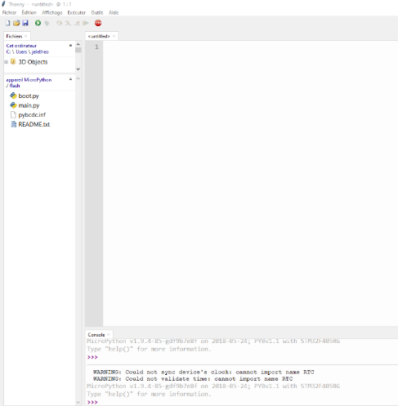
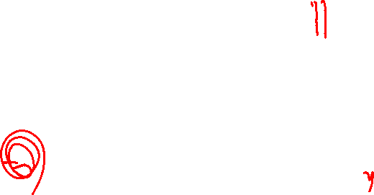
Etape 4: réglages pour la pyboard
Presser Stop pour synchroniser la board
Sélectionner « Affichage/Fichiers »
Le contenu de la pyboard doit apparaitre en bas à gauche:
Seul un main.py et un boot.py sont présents
En bas à droite apparait la version de la pyboard ainsi que le « prompt » (l’invite) python
>>>

Slide 20
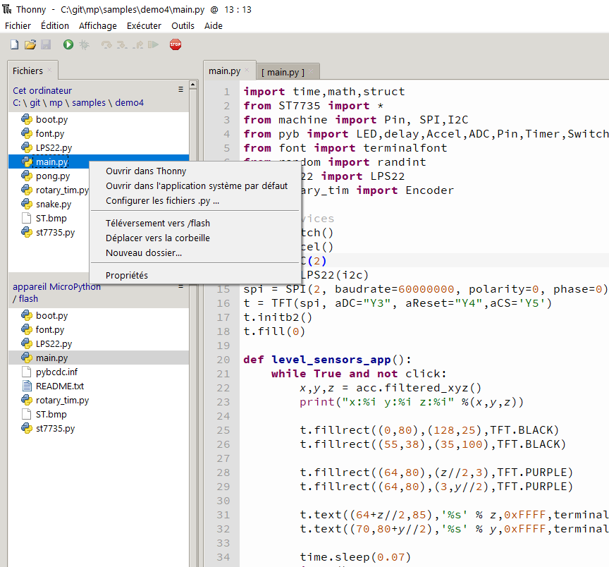
Etape 4 : Les fichiers
On peut éditer/exécuter les programmes soit à partir du PC (privilégié) soit à partir de la pyBoard (quand c’est au point)
Fichiers sur le PC
Menu pour transferer des fichiers
Click-droit > Téléversement vers /flash
Fichiers sur la pyBoard
Edition:
L’édition sur la carte est indiquée avec des crochets : [xxx.py]
L’édition sur la PC est indiquée sans crochets: xxx.py
! Attention bien appuyer sur STOP avant de téléverser des fichier vers la pyBoard

Slide 21
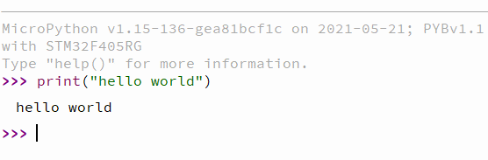
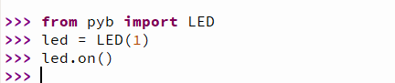
Etape 5: premiers tests
Dans la console taper :
print(“hello world“)
<enter>
La carte pyboard répond…
Taper les commandes suivantes:
Une led s’allume sur la board…

Slide 22
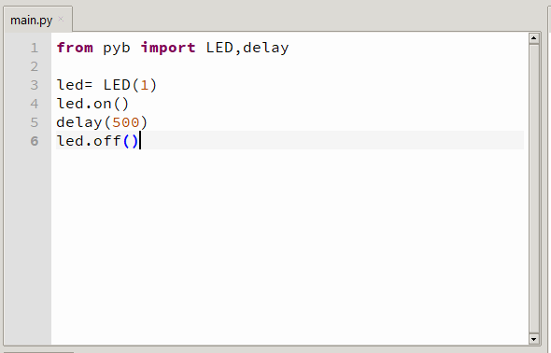
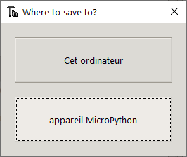
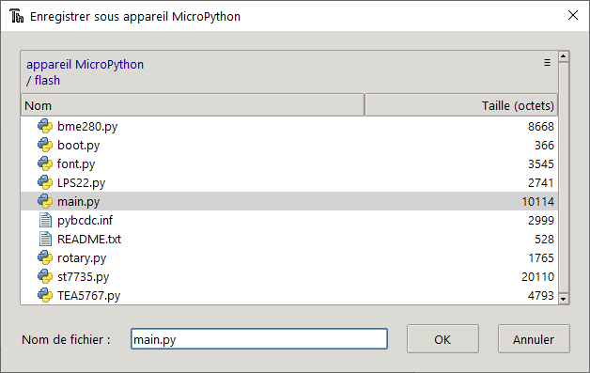
Etape 6: premier programme
Voici un premier programme:
Cliquer sur
Entrer le programme →
L’enregistrer sur “appareil Micropython”
main.py
Lancer le programme avec « Exécuter/exécuter le script courant »
Au lieu de seulement exécuter le programme sur la carte pyBoard à partir du PC, comme on a enregistré le programme sur la pyBoard, à chaque démarrage de la carte, la LED rouge va s’allumer 500ms puis s’éteindre, sans même connecter le PC: le système est autonome !

Slide 23
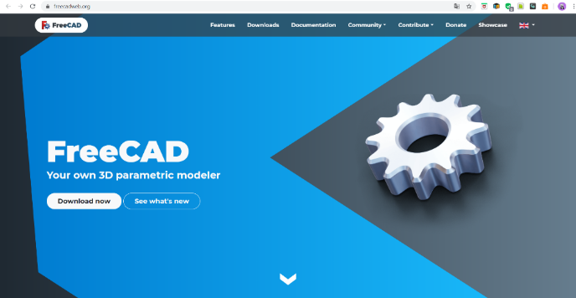
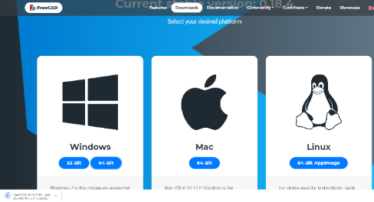
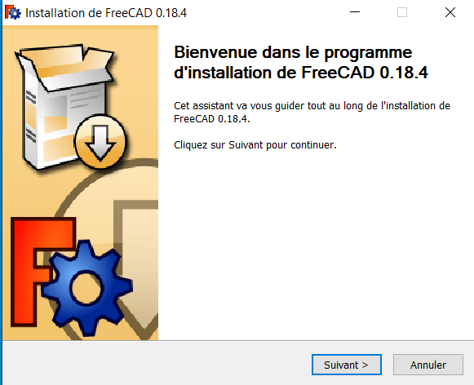
Etape 6: installation de freecad
Si la création d’une partie de la boite en 3D fait partie du projet, installer FreeCAD sur le PC: https://www.freecadweb.org/

Slide 24
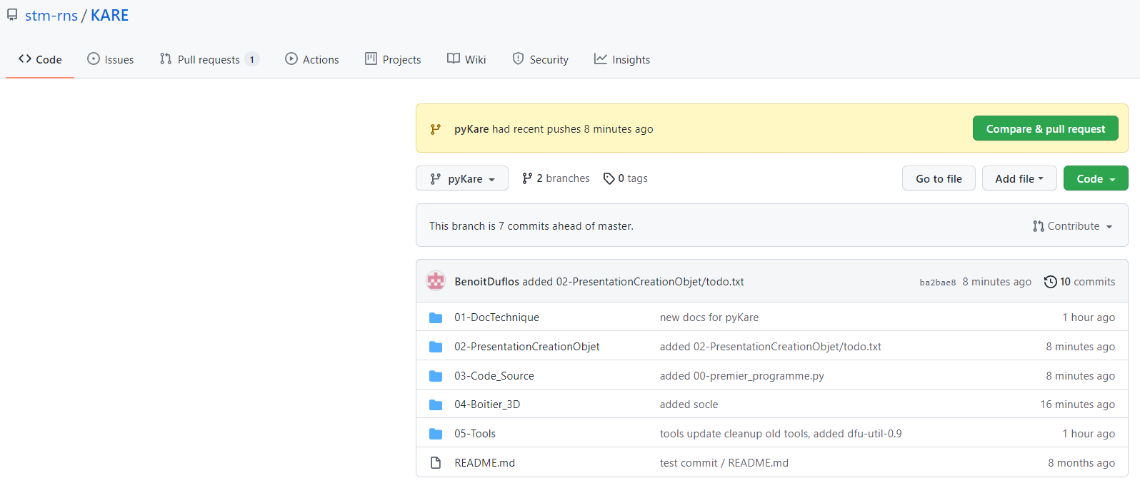
Etape 7: la bibliothèque des exemples
Les fichiers sources des différents exemples à suivre sont disponibles sur GitHub: https://github.com/stm-rns/KARE/tree/pyKare

Slide 25
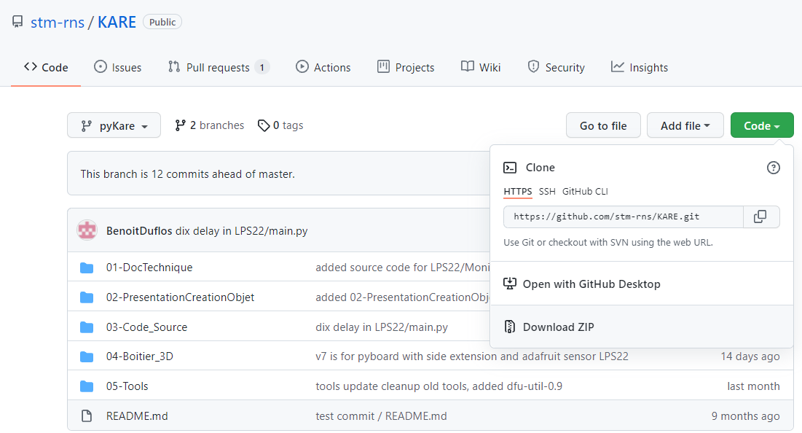
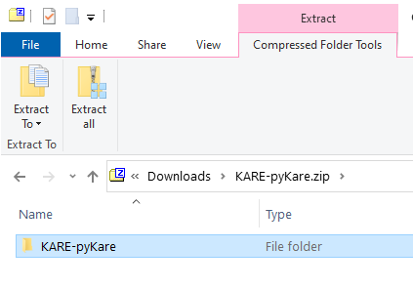
Ou trouver les sources des programmes
Télécharger tous les documents en local :
Code > Download ZIP
Sur votre PC:
Explorateur de fichier > Téléchargement
Selectionner/Ouvrir : Kare-pyKare.zip
Extraire vers > choisir son repertoire de travail:
C:\Data\

Slide 26
Atelier 3 – Prise en main de la pyBoard

Slide 27
Objectif
Le but de cet atelier est d’explorer le contenu de la pyBoard et de faire fonctionner des éléments présents sur la carte
Etape 1: allumer et éteindre les 4 LEDs
Etape 2: faire clignoter les 4 LEDs dans un ordre aléatoire
Etape 3: faire afficher des données du déroulement du programme sur l’écran du PC

Slide 28
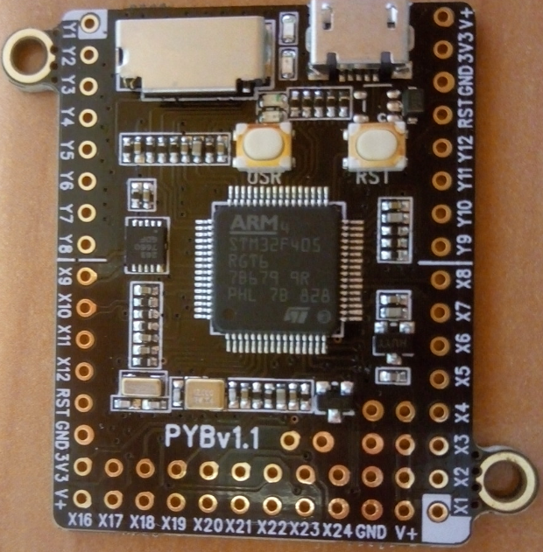
Contenu de la pyBoard
Connecteur MicroSD pour étendre la capacité mémoire de la pyBoard
Connecteur micro USB. Il sert à alimenter la pyBoard, à transférer les programmes du PC sur la pyBoard et récupérer des informations de la pyBoard vers le PC
LEDs
Bouton utilisateur
Bouton de réinitialisation (reset)
Accéléromètre
Microcontrôleur STM32F405
CPU cortex-M4, 168 MHz
1 Mb Flash, 192 kb RAM
GPIOs

Slide 29
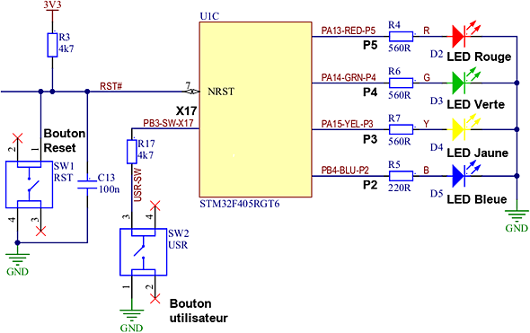
Contenu de la pyBoard: les LEDs
EXPERT
LED(4)
LED(3)
LED(2)
LED(1)

Slide 30
Etape 1: allumer et éteindre les LEDs
Reprendre le premier programme
Enregistrer sur “appareil Micropython” dans un nouveau fichier:
led1.py
Modifier le programme pour allumer puis éteindre après 2s dans l’ordre la LED rouge, puis la verte, la jaune et enfin la bleue
Enregistrer le programme et lancer l’exécution

Slide 31
Etape 1: allumer et éteindre les LEDs
Exemple de programme:
Import des classes LED et delay du module pyb cf. https://docs.micropython.org/en/latest/pyboard/quickref.html
from pyb import LED, delay
led_red = LED(1)
led_green = LED(2)
led_orange = LED(3)
led_blue = LED(4)
leds = [led_red,led_green,led_orange,led_blue]
for led in leds:
led.on()
delay(2000)
led.off()
Création de 4 objets LED
Création d’une liste contenant les 4 objets LED
Pour chaque LED:
Allumage de la LED
Attente de 2000ms
Extinction de la LED

Slide 32
Etape 2: clignotement aléatoire
Reprendre le programme précédent
Enregistrer sur “appareil Micropython” dans un nouveau fichier:
led2.py
Modifier le programme pour:
Faire une boucle de 1000 iterations. Dans cette boucle:
Générer un nombre aléatoire (random) entre 1 et 4 qui servira de numéro de LED
Faire “toggler” la LED dont le numéro a été tiré
Attendre 500ms
Eteindre toutes les LEDs
Enregistrer le programme et lancer l’exécution

Slide 33
Etape 2: clignotement aléatoire
Import d’un nouveau module nécessaire pour la génération de nombres aléatoires:
from pyb import LED, delay
from random import randint
Utilisation de la fonction de génération de nombres aléatoires:
random.randint(a, b)
Return a random integer N such that a <= N <= b.
Alias for randrange(a, b+1).
Utilisation de la fonction de toggling des LEDs:
led.toggle()
https://docs.python.org/3/library/random.html
https://docs.micropython.org/en/latest/library/pyb.LED.html#pyb-led

Slide 34
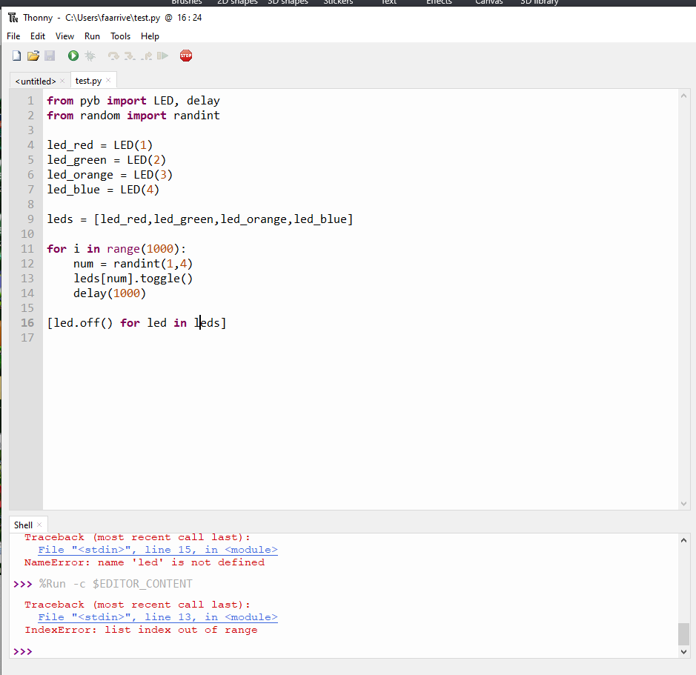
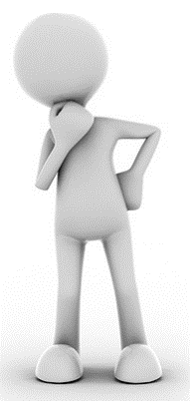
Etape 2: clignotement aléatoire
Exemple de programme:
Index out of range
Le programme ne s’exécute pas, un problème a été détecté par l’interpréteur python

Slide 35
Etape 3: debug du programme
Pour mettre un programme au point, il est utile de visualiser des informations lors de son déroulement. C’est «débugger » le programme.
Il est possible de rajouter des messages envoyés par la pyBoard à la console de Thonny via l’interface série grâce à la commande python print():
print("text") affiche text sur la console
print(a,b,c) affiche le contenu des variables a, b et c les unes à la suite des autres sur une même ligne
print("a: " + str(a) + "\n") affiche le texte "a: " , puis le contenu de la variable a convertie en string, puis un retour à la ligne

Slide 36
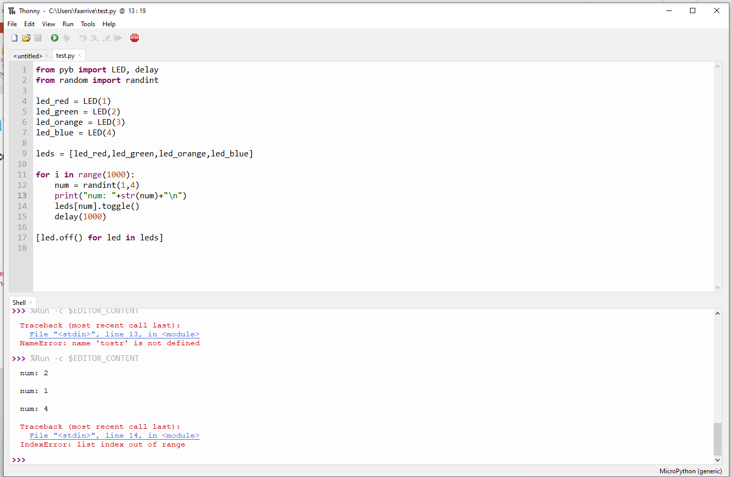
Etape 3: debug du programme

Slide 37
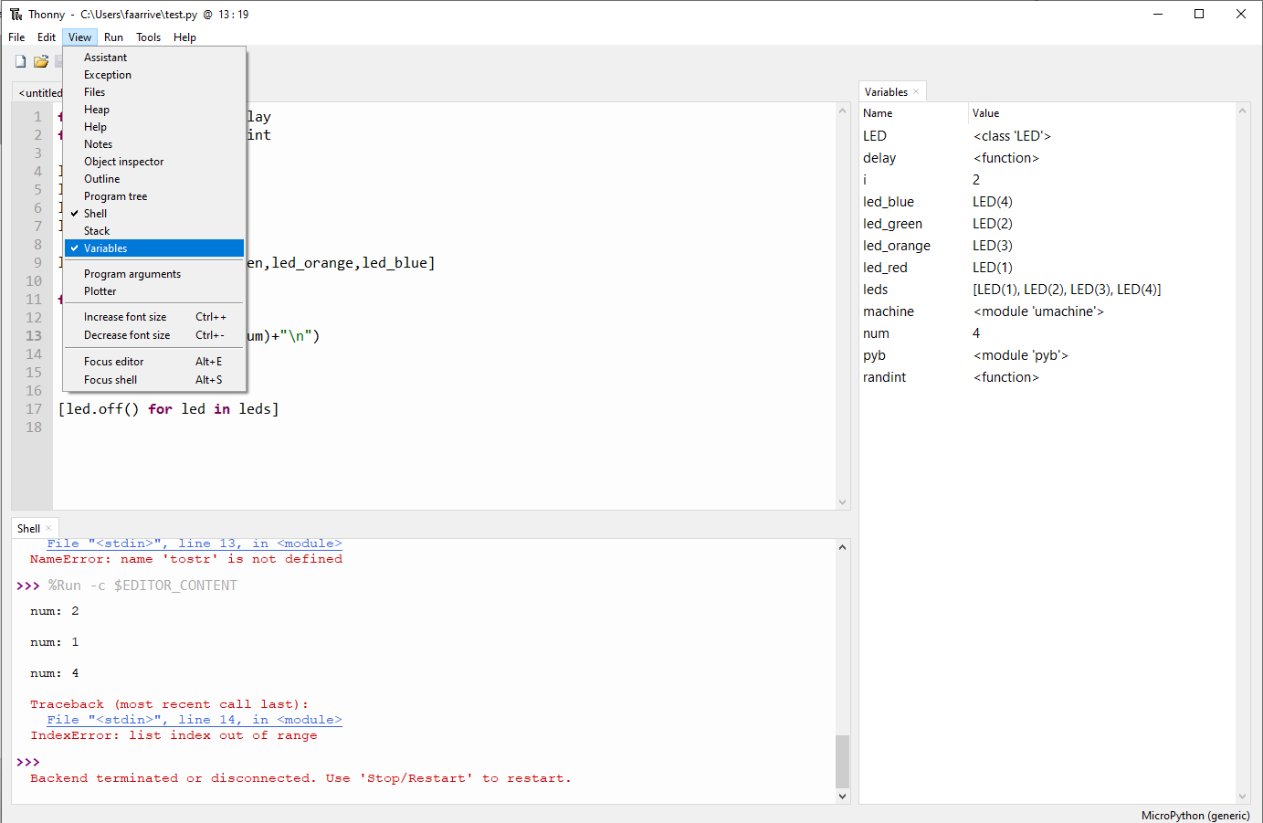
Etape 3: debug du programme
Il est également possible d’ajouter la fenêtre « variables » à l’environnement Thonny pour visualiser leur contenu

Slide 38
Atelier 4 – Le moniteur graphique

Slide 39
Objectif
Le but est d’apprendre à utiliser le moniteur graphique, une manière pratique de visualiser l’évolution d’une donnée au cours du temps.

Slide 40
L’accéléromètre intégré
La PyBoard intègre un accéléromètre: puisque ce composant est déjà soudé sur la carte et que l’environnement logiciel le gère déjà, il est prêt à être utilisé.
Répertoire de sources: demo_moniteur_graphique
from pyb import delay, Accel
# declaration d'un objet accelerometre
acc = Accel()
while True:
# acquisition des valeurs sur les 3 axes
x,y,z = acc.filtered_xyz()
# affichage des valeurs
print("x:%i y:%i z:%i" %(x,y,z))
delay(200)

Slide 41
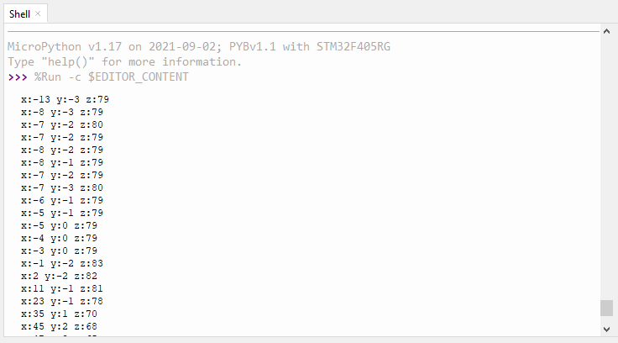
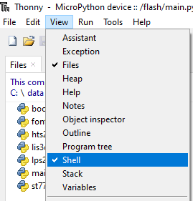
Moniteur textuel
Comme vu précédemment, la fonction print imprime dans la fenêtre Shell(moniteur textuel) les valeurs des axes de l’accéléromètre. Ces valeurs sont affichées 5 fois par seconde ce qui permet de voir que ces valeurs changent lorsque l’on incline la PyBoard.

Slide 42
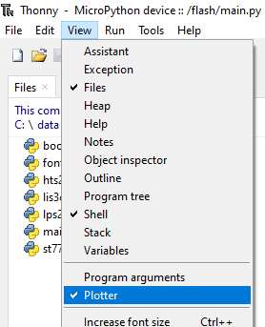
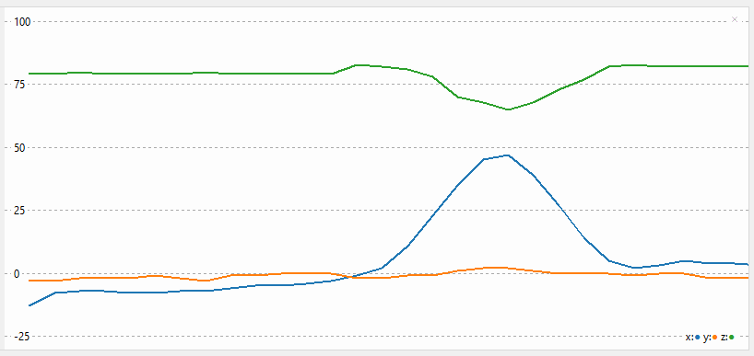
Moniteur graphique
Thonny intègre également un moniteur graphique (plotter), qui permet de générer une ou plusieurs courbes en utilisant les données du moniteur textuel: la visualisation est beaucoup plus simple qu’avec des valeurs numériques.

Slide 43
Atelier 5 – Le capteur pression atmosphérique LPS22

Slide 44
Objectif
Le but est de connecter la carte des capteurs (AdaFruit LPS22) à la PyBoard et d’afficher sur l’écran du PC la température et/ou pression
Etape 1: connecter physiquement les deux cartes PyBoard et LPS22
Etape 2: lire les informations du capteur
Etape 3: visualiser les données

Slide 45
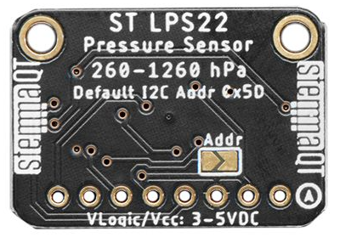


Etape 1: Connecter les cartes
La page principale du produit est disponible ici: https://learn.adafruit.com/adafruit-lps25-pressure-sensor.
LPS22HB

Slide 46
Etape 1: Connecter les cartes
La description complète des plots de connexion est ici: https://learn.adafruit.com/adafruit-lps25-pressure-sensor/pinouts.
L’alimentation électrique se fait grâce aux plots VIN et GND: grâce au régulateur intégré, nous pouvons utiliser du 5V ou du 3.3V.
La carte peut se connecter soit en SPI soit en I2C; pour ce projet, nous utiliserons l’I2C (plots SCK(horloge) et SDI(données)) en conservant l’adresse par défaut 0x5D (plot SDO non connecté)
Les autres plots (3Vo, CS et INT) n’ont pas besoin d’être connectés.

Slide 47

Etape 1: Connecter les cartes
2 ports I2C sont disponible sur la PyBoard, nous utiliserons le second I2C(2) pour connecter la carte capteur LPS22:
I2C(2) / SDA (données) => plot Y10 ➔ SDI
I2C(2) / SCL (horloge) => plot Y9 ➔ SCK
Pour des raisons pratiques nous utiliserons les plots d’alimentation les plus proches: 3V3 et GND

Slide 48


Etape 1: Connecter les cartes
(autre version)
VCC Y10 Y9 GND

Slide 49


Etape 1: Connecter les cartes

Slide 50
Etape 2: Lire les informations du capteur
Il existe déjà un module python (LPS22.py) pour communiquer avec le capteur LPS22: ce module utilise le protocole I2C et tente de communiquer avec le capteur à l’adresse 0x5D (adresse par défaut du capteur).
Extrait du module LPS22:
class LPS22():
def __init__(self, i2c, addr = 0x5D):
self.i2c = i2c
self.addr = addr

Slide 51
Etape 2: Lire les informations du capteur
Répertoire de sources: demo_LPS22
Puisque nous avons connecté la carte capteur sur le second port I2C, nous devons l’indiquer à au module LPS22:
créer un objet I2C (sur le port 2)
Donner en paramètre cet objet I2C pour la création de l’objet LPS22
Le module LPS22 propose plein de fonctions (aller voir le source LPS22.py), nous utiliserons la fonction get qui permet de récupérer la température et la pression.
from machine import I2C
from pyb import delay
import LPS22
# Initialisation du port I2C(2)
i2c = I2C(2)
# Initialisation du capteur LPS22 via l'I2C
lps = LPS22.LPS22(i2c)
# affiche indefiniement la température et la pression toute les demi-secondes
while(True):
# la fonction get du module lps récupère la température et la pression
temp, press = lps.get()
print("temperature: {}, pression: {}".format(temp, press))
delay(500)

Slide 52

Etape 3: visualiser les données
Voici les données observées avec les moniteurs textuels et graphiques:

Slide 53


Etape 3: visualiser les données
Ici, le moniteur graphique pose problème car les valeurs de température et de pression étant très éloignées l’une de l’autre (~25 ⬄ ~1000), l’évolution de la température n’est pas visible (l’échelle imposée par la pression est trop grande).
?

Slide 54



Etape 3: visualiser les données
Afin de pouvoir visualiser le changement de température, nous n’allons plus afficher la pression.

Slide 55
Atelier 6 – Le bouton molette

Slide 56
Objectif
Le but est de connecter le bouton molette à la carte pyboard et observer l’effet de l’action du bouton

Slide 57


Etape 1: connecter le bouton molette
Connexion de la pyboard avec le bouton molette
Le bouton molette comporte 5 connections
CLK (Encoder Pin X): détection de la rotation
DT (Encoder Pin Y): détection de la rotation
SW (Pushbutton Switch): détection de la pression sur le bouton
+ (Supply): alimentation (5V ou 3V3)
GND: alimentation (masse)
Ces connections sont à relier à la carte comme suit:
GND <=> GND
VIN X4 <=> + /!\
X1 <=> CLK
X2 <=> DT
X3 <=> SW

Slide 58


Principe de fonctionnement
Deux signaux (CLK et DT ou X et Y) détectent si ils sont chacun devant un creux (valeur 0) ou une dent (valeur 1) de la molette
Au démarrage, ils sont tous deux par exemple devant une dent: X=1, Y=1
Quand on tourne, un des signaux arrivera en premier devant le creux et passera à 0. Selon que c’est X ou Y qui passe devant le creux en premier, on saura dans quel sens on tourne
Quand on continue à tourner, le second signal passe à son tour devant le creux. Sa valeur passe à 0
Puis, le premier signal passe devant la prochaine dent (1) et enfin le second signal également (1)

Slide 59


Roue codeuse: schéma électronique

Slide 60
Principe de fonctionnement
Le but est de passer par toutes les montées et descentes de X et Y pour compter un cran
Dent = 1
Dent = 1
X
X
Creux = 0
Creux = 0
Dent = 1
Dent = 1
Y
Y
Creux = 0
Creux = 0
Dans un sens
Dans l’autre sens

Slide 61



Principe de fonctionnement
Deux signaux X et Y utilisés
Une rotation dans un sens incrémente un compteur
Une rotation dans l’autre sens décrémente un compteur
Visualisation sur l’oscilloscope:
X
Y
Z
PIN Y état bas avant PIN X état bas ➔ sens des aiguilles d’une montre ➔ incrémentation (+1)
PIN Y état bas avant PIN X état haut ➔ sens inverse des aiguilles d’une montre ➔ décrémentation (-1)

Slide 62
Principe du programme (version simple)
Automate = AUTOMATE_REPOS
Automate = AUTOMATE_FRONT1
Automate = AUTOMATE_FRONT2
Automate = AUTOMATE_FRONT3
Automate = AUTOMATE_FRONT4
Dent = 1
Automate = AUTOMATE_REPOS
X
Creux = 0
Dent = 1
Y
Creux = 0
1 cran du bouton molette

Slide 63
Programme d’exemple
# main.py -- put your code here!
from machine import Pin
from pyb import delay
pin_vpp = Pin('X4',Pin.OUT)
pin_vpp.value(1)
pin_x = Pin('X1')
pin_y = Pin('X2')
pin_key = Pin('X3')
cur_x = last_x = pin_x.value()
cur_y = last_y = pin_y.value()
# Machine à 5 états (0, 1, 2, 3, 4) pour passer sur les 4 fronts descendants/montants de X et Y
automaton = 0
#X --- --3-----
# 0 |_1____|
#Y ------- --4--
# |_2_____|
#X ------- --14--
# |_12____|
#Y --- -13-----
# 0 |_11____|
# Indication de sens (1, -1) ou 0 : pas démarré
forward = 0
# Position courante
position = 0
while True:
cur_x = pin_x.value()
cur_y = pin_y.value()
if (last_x != cur_x):
# x a changé
last_x = cur_x
if cur_x == 0:
# Front descendant de x
if automaton == 0:
# On n'avait pas encore démarré: on démarre dans le sens positif
forward = 1
automaton = 1
elif automaton == 11:
automaton = 12
else:
# Front montant de x
if automaton == 2:
automaton = 3
elif automaton == 13:
automaton = 14
if (last_y != cur_y):
# y a changé
last_y = cur_y
if cur_y == 0:
# Front descendant de y
if automaton == 0:
# On n'avait pas encore démarré: on démarre dans le sens négatif
forward = -1
automaton = 11
elif automaton == 1:
automaton = 2
else:
# Front montant de y
if automaton == 3:
automaton = 4
elif automaton == 12:
automaton = 13
if automaton == 4 or automaton == 14:
position += forward
print(position)
automaton = 0
forward = 0

Slide 64

Vérification du fonctionnement
Lancer le programme d’exemple avec « Exécuter le script courant »
La console et le grapheur affichent la position de la molette à chaque changement de position

Slide 65

Problème des rebonds
De temps en temps on peut voir des ratés sur les incrémentations ou décrémentations du compteur. C’est à cause des rebonds des contacts mécaniques.
Rebonds sur le signal Y lors du passage de 0 à 1

Slide 66
Problème de scrutation
Avec le programme actuel, les niveaux doivent constamment être scrutés pour permettre l’avancement de l’automate.
Si d’autres activités doivent se faire en parallèle, on risque de rater des états. La solution est d’utiliser une gestion par interruptions. L’interruption interrompt le programme courant suite à un évènement comme le front montant ou descendant d’un signal sur une entrée du microprocesseur. Sur la pyboard, l’interruption appelle une fonction « callback » associée à l’interruption et retourne au programme courant.
Pin('X1').irq(trigger=Pin.IRQ_FALLING|Pin.IRQ_RISING, handler=Callback)
Déclenchement sur front montant et descendant
Callback qui sera appelée à chaque trigger

Slide 67

Callback
La callback n’est pas appelée sous interruption mais plus tard
Interruption générée sur chaque front montant ou descendant
Callback associée à chaque interruption

Slide 68
Debug
Les printf sont très utiles pour le debug d’un programme
Pour ne pas interférer sur le temps réel, on peut utiliser des GPIOs pour indiquer par exemple l’entrée ou la sortie d’une callbak
debug_c = Pin(Pin('X4'), Pin.OUT, Pin.PULL_DOWN)
debug_c(1)
debug_c(0)
Le signal bleu de page précédente a permis de tracer l’entrée et sortie de la callback grâce à l’ajout de debug_c(1) au début de la callback et de debug_c(0) à la fin de la callback
GPIO X4 déclaré en sortie avec pulldown
Passage de la pin à l’état 1
Passage de la pin à l’état 0

Slide 69


Principe (version 1 avec interruptions)
EXPERT
Exemple en sens horaire
3
1
2
4
1: front descendant sur Y: y_callback est appelée. On memorise le niveau de X (ici 1) et on arme un timer pour filtrer les rebonds sur Y
2 : expiration du timer avant de revenir à l’état initial
3 : front montant sur Y: y_callback est appelée. On mémorise le niveau de X (ici 0) et on arme un timer pour filtrer les rebonds sur Y
4 : expiration du timer avant de revenir à l’état initial
Rebonds
Plein
Y
Creux
Plein
X
Creux

Slide 70
Programme d’exemple
EXPERT
from machine import Pin
from pyb import Timer
class Encoder:
def __init__(self, pin_x, pin_y, pin_key=None,key_cb=None):
self.pin_x = pin_x
self.pin_y = pin_y
self.position = 0
self.key_cb = key_cb
self.state = 0
self.x_level = 0
self.lastlevel = 1
# Interruption Y: sur front montant et descendant
self.y_interrupt = pin_y.irq(trigger=Pin.IRQ_FALLING | Pin.IRQ_RISING, handler=self.y_callback)
# Interruption sur l'appui du bouton
if pin_key and key_cb:
self.k_interrupt = pin_key.irq(trigger = Pin.IRQ_FALLING, handler=self.k_callback)
def timer_callback(self, timer):
# On a terminé le filtrage. Arret du timer
timer.deinit()
self.state = 0
# Si Y est à l'état bas et que le dernier niveau de Y etait à 1
if self.pin_y.value() == 0:
if self.lastlevel == 1:
# L'etat de X quand Y a changé de valeur permet de determiner le sens positif ou négatif
self.position += 1 if self.x_level == 0 else -1
self.lastlevel = 0
else:
self.lastlevel = 1
def y_callback(self, line):
# On vient de recevoir un front descendant ou montant sur le signal Y
# Si on n'a pas démarré le timer de filtrage
if self.state == 0:
# On mémorise l'état du signal X
self.x_level = self.pin_x.value()
# lancement du timer de 5ms pour filtrer les rebonds
Timer(4, period=5, callback=self.timer_callback)
# On indique qu'on a démarré le timer pour filtrer tous les prochains fronts
self.state = 1
def k_callback(self, line):
if self.key_cb:
self.key_cb(line)
def myCallBack(p):
s.position = 0
pin_vpp = Pin('X4',Pin.OUT)
pin_vpp.value(1)
s = Encoder(Pin('X1'),Pin('X2'), # ==> signaux roue codeuse
Pin('X3'),myCallBack) # ==> signal bouton et sa fonction
pos = -1
while True:
if (s.position != pos):
pos = s.position
print(s.position)

Slide 71

Principe (version 2 avec interruptions)
EXPERT
Exemple en sens horaire
1
2
3
1: front descendant sur X: x_callback est appelée. Le niveau de Y determine l’etat suivant 1 ou 2 (ici l’etat suivant sera 2)
2: front montant sur Y: y_callback est appelée. Si Y vaut 1 et X vaut 0 on passe à l’etat 3
3: front montant sur X: x_callback est appelée. Si on est dans l’etat 3 on met à jour le compteur et on reinitialise l’etat à 0
Rebonds
Plein
Y
Creux
Plein
X
Creux

Slide 72
Programme d’exemple
EXPERT
from machine import Pin
class Encoder:
def __init__(self, pin_x, pin_y, user_cb=None,pin_key=None,key_cb=None):
self.pin_x = pin_x
self.pin_y = pin_y
self.user_cb = user_cb
self.key_cb = key_cb
self.state = 0
self.value = 0
self.x_Irq = pin_x.irq(trigger=Pin.IRQ_FALLING|Pin.IRQ_RISING, handler=self.x_Callback)
self.y_Irq = pin_y.irq(trigger=Pin.IRQ_RISING, handler=self.y_Callback)
if pin_key and key_cb:
self.k_interrupt = pin_key.irq(trigger = Pin.IRQ_FALLING, handler=self.k_callback)
# Mise à jour du compteur en fin de machine d'état + reset de la machine d'état
def cnt_update(self,inc):
self.state = 0
self.value += inc
if self.user_cb: self.user_cb(self.value)
def x_Callback(self, line):
# Démarrage de la machine d'état
if self.state == 0:
if self.pin_x.value() == 0:
# y = 0 => next state = 2
# y = 1 => next state = 1
self.state = 2 - self.pin_y.value()
# Fin de la machine d'état pour le cas incrément (falling edge x puis rising edge y et rising edge x)
elif self.state == 3:
if self.pin_x.value() == 1 and self.pin_y.value() == 1:
self.cnt_update(-1)
def y_Callback(self, line):
# Fin de la machine d'état pour le cas décrément (falling edge x puis rising edge x et rising edge y)
if self.state == 1:
if self.pin_x.value() == 1 and self.pin_y.value() == 1:
self.cnt_update(+1)
# Front montant de y pour le cas incrément
elif self.state == 2:
if self.pin_x.value() == 0 and self.pin_y.value() == 1:
self.state = 3
def k_callback(self, line):
if self.key_cb:
self.key_cb(line)
def resetCallBack(p):
s.value = 0
def printCallBack(p):
print(s.value)
if 1:
pin_vpp = Pin('X4',Pin.OUT)
pin_vpp.value(1)
s = Encoder(Pin('X1'),Pin('X2'),printCallBack, # ==> signaux roue codeuse
Pin('X3'),resetCallBack) # ==> signal bouton et sa fonction

Slide 73

Principe (version 3 avec interruptions)
EXPERT
Exemple en sens horaire
0
1
2
3
4
Une interruption timer est générés toutes les 2ms
Les états de Y et X sont lus à chaque interruption pour progresser dans les differents états
Rebonds
Plein
Y
Creux
Plein
X
Creux

Slide 74
Programme d’exemple
EXPERT
from machine import Pin
from pyb import Timer
pin_vpp = Pin('X4',Pin.OUT)
pin_vpp.value(1)
class Encoder:
def __init__(self, pin_x, pin_y,pin_key=None,key_cb=None):
self.forward = True
self.pin_x = pin_x
self.pin_y = pin_y
self.position = 0
self.key_cb = key_cb
self.step = 0x11
self.tim = Timer(4, period=2, callback=self.tim_callback)
if pin_key and key_cb:
self.k_interrupt = pin_key.irq(trigger = Pin.IRQ_FALLING, handler=self.k_callback)
def tim_callback(self,line):
x = self.pin_x.value()
y = self.pin_y.value()
step = (x << 4)| y
if step == self.step:
return
elif self.step == 0x11: # etat initial
if step == 0x01: # etat 1 --> forward
self.forward = True
elif step == 0x10: # etat 1 --> backward
self.forward = False
self.step = step
elif self.step == 0x10 or self.step == 0x01: # etat 1
if step == 0x00: # --> etat 2
self.step = step
elif step == 0x11: # etat final
self.step = step
if self.forward == True:
self.position += 1
else:
self.position -= 1
elif self.step == 0x00: # etat 2
if step == 0x01 or step == 0x10 :
self.step = step # --> etat 3
def k_callback(self, line):
if self.key_cb:
self.key_cb(line)
def myCallBack(p):
s.position = 0
s = Encoder(Pin('X1'),Pin('X2'), # ==> signaux roue codeuse
Pin('X3'),myCallBack) # ==> signal bouton et sa fonction
pos = -1
while True:
if (s.position != pos):
pos = s.position
print(s.position)

Slide 75
Atelier 7 – L’écran LCD ST7735

Slide 76


Atelier 7: écran LCD TFT
Qu’est ce qu’un écran LCD TFT 128x128
La datasheet permet de comprendre comment utiliser et communiquer avec l’écran:
https://github.com/stm-rns/KARE/blob/pyKare/01-DocTechnique/LCD_ST7735.pdf
Origine (0 , 0)
Ecran TFT: Thin Film Transistor. Un affichage à cristaux liquides à transistors à couches minces est une variante d'un affichage à cristaux liquides qui utilise la technologie à transistors à couches minces pour améliorer les qualités d'image.
Ecran 128x 128 pixels
Connecteur de signaux pour contrôler l’écran

Slide 77


Atelier 7: interface SPI
EXPERT
Qu’est ce qu’un interface SPI ?
CS
SCK
SDA

Slide 78



Atelier 7: connecter le LCD
Connexion de la pyboard avec l’ecran LCD
Le LCD comporte 8 connections
LED: Backlight
SCK: Serial Clock
SDA: Serial Data
A0: DC-Data Command
RESET: Reset
CS: Chip Select
GND: alimentation (masse)
+ Vcc: alimentation (5V ou 3V3)
Ces connections sont à relier à la carte comme suit:
GND ⬄ GND
Vcc ⬄ V+
SCK ⬄ Y6
SDA ⬄ Y8
RST ⬄ Y4
A0 ⬄ Y3
CS ⬄ Y5
LED: 3V3

Slide 79

Atelier 7: Pourquoi dois je câbler comme cela ?
Le câblage n’est pas aléatoire, il est défini dans le code de mon programme main.py:
Essayez de retrouver dans l’initialisation dans le programme main.py où se trouve cette information ?
Rechercher les fonctions spi et tft
SCL ⬄ Y6 ⬄ SCK
SDA ⬄ Y8 ⬄ MOSI
RST ⬄ Y4
A0 ⬄ Y3
CS ⬄ Y5 ⬄ /SS (chipselect)

Slide 80
Atelier 7: Ecrire/ réaliser des figures sur le LCD
Lancez le main.py suivant:
Regardons en détail les fonctions « text, fillrect & circle » et leurs arguments. Ce sont des fonctions sont prédéfinies dans le driver du ST7735. Allons voir dans le fichier ST7735.py.
from ST7735 import *
from machine import Pin, SPI,I2C
from font import terminalfont
from random import randint
if 1:
spi = SPI(2, baudrate=60000000, polarity=0, phase=0)
t = TFT(spi, aDC="Y3", aReset="Y4",aCS='Y5')
t.initb2()
t.fill(TFT.FOREST)
t.setvscroll(2,2)
t.text((0,60),'ST Micro',TFT.BLUE,terminalfont,2)
t.fillrect((25,10),(60,28),TFT.CYAN)
t.circle((90,100), 8, TFT.GREEN)

Slide 81
Atelier 7: Ecrire/ réaliser des figures sur le LCD
La fonction rect est dans le fichier du driver ST7735.py:
En regardant la fonction fillrect ? Quelle est la différence ?
Essayons de trouver dans ce fichier les différentes couleurs possibles, comment faire du NAVY en programmant les pixels?
def rect( self, aStart, aSize, aColor ) :
'''Draw a hollow rectangle. aStart is the smallest coordinate corner
and aSize is a tuple indicating width, height.'''
self.hline(aStart, aSize[0], aColor)
self.hline((aStart[0], aStart[1] + aSize[1] - 1), aSize[0], aColor)
self.vline(aStart, aSize[1], aColor)
self.vline((aStart[0] + aSize[0] - 1, aStart[1]), aSize[1], aColor)

Slide 82
Atelier 7: Ecrire/ réaliser des figures sur le LCD
La fonction text est la suivante:
Essayons de modifier le main.py pour écrire ton prénom, un rectangle aux contours verts, et un cercle plein de couleur rouge.
def text( self, aPos, aString, aColor, aFont, aSize = 1, nowrap = False ) :
'''Draw a text at the given position. If the string reaches the end of the
display it is wrapped to aPos[0] on the next line. aSize may be an integer
which will size the font uniformly on w,h or a or any type that may be
indexed with [0] or [1].'''

Slide 83
Atelier 7: Ecrire/ réaliser des figures sur le LCD
Nous pouvons rajouter un effet scrolling vertical au LCD en rajoutant la fonction suivante:
Quels arguments permettent de modifier le scrolling vertical ?
while True:
for i in range(0,90,1):
t.vscroll(i)
time.sleep(0.015)
for i in range(90,0,-1):
t.vscroll(i)
time.sleep(0.015)

Slide 84

Atelier 7: Afficher une image complète sur le LCD
Etape 1: Choisir une image sur internet de votre choix: Attention à la taille du fichier bmp. Il doit faire une taille de 128x128 en 24 bits. Si nécessaire, on peut la convertir grâce à paint (faire un resize en 128x128 pixel et enregistrer 24bits bitmap). Le format « bmp » permet d'allouer 1 octet bleu, 1 octet vert et 1 octet rouge par pixel.
Etape 2: Pour que l’image soit « exploitable » par l’écran LCD, il faut qu’il soit dans un format binaire.
Utilisons le site suivant https://lvgl.io/tools/imageconverter pour convertir le fichier en RGB565
Qu’est ce que veut dire RGB565 pour un pixel ?
On alloue 5 bits pour le rouge, 6 bits pour le vert
et 5 bits pour le bleu.

Slide 85

Atelier 7: Afficher une image complète sur le LCD
Que représente le format RGB565 pour un pixel ?

Slide 86
Atelier 7: Afficher une image complète sur le LCD
Etape 3: utiliser le main.py suivant:
Question: comment faire pour avoir l’image en Cyan ?
from ST7735 import *
from machine import Pin, SPI,I2C
from font import terminalfont
from random import randint
spi = SPI(2, baudrate=60000000, polarity=0, phase=0)
t = TFT(spi, aDC="Y3", aReset="Y4",aCS='Y5')
t.initb2()
t.fill(TFT.FOREST)
with open('output.bin', 'rb') as f:
for y in range(128):
for x in range(128):
data = (f.read(2))
d = (data[1]<<8)|(data[0])
pos = [x,y]
t.pixel(pos, d)

Slide 87
Atelier 8: Optimiser l’affichage d’image sur le LCD
EXPERT
Etape 4: on peut optimiser l’affichage de l’image avec ce programme suivant:
from random import randint
from machine import SPI
from st7735 import *
import struct
spi = SPI(2, baudrate=60000000, polarity=0, phase=0)
t = TFT(spi, aDC="Y3", aReset="Y4",aCS='Y5')
t.initb2()
t.fill(TFT.FOREST)
def displayBMP24(t,bmp,x0=0,y0=0):
bmp = open(bmp,'rb')
data = bmp.read(54)
bm,file_size,x1,x2,h54,h40,w,h,layers,bits_per_pixel,compression ,x3,res_h,res_v,x7,x8 = struct.unpack("<HLHHLLLLHHLLLLLL", data[:54])
assert bm == 0x4D42, "bad header 1"
assert h54 == 54, "bad header 2"
assert h40 == 40, "bad header 3"
assert layers == 1, "bad header 4"
#assert len(data) == file_size, "bad header 5"
assert bits_per_pixel == 24, "bad header 6"
assert compression == 0, "bad header 7"
line_size_in_bytes = bits_per_pixel * w//8
struct_line = '>%dH' % (w)
for y in range(h):
line = bmp.read(line_size_in_bytes) # read bytes from file
#pixels = [ TFTColor(line[i*3+2],line[i*3+1],line[i*3]) for i in range(w) ] # RGB24 --> RGB565
pixels = [ ((line[i*3+2] & 0xF8) << 8) | ((line[i*3+1] & 0xFC) << 3) | (line[i*3] >> 3) for i in range(w) ] # RGB24 --> RGB565
d = struct.pack(struct_line, *pixels) # pack bytearray
t.image(x0, h-y+y0, w-1+x0, h-y+y0, d) # display
displayBMP24(t,'ST.bmp', 0,0)

Slide 88
Atelier 8 - FreeCAD

Slide 89

See github for latest version

Slide 90


Slide 91
Atelier 9 – Code Final

Slide 92
Atelier 9: Code final et intégration
Extraire depuis votre répertoire de travail le fichier Final.zip
C:\.....\KARE\03-Code_Source\Final\Final.zip
Dans Thonny:
Télécharger l’ensemble des fichiers dans la racine de la board:
main.py
fnt.bin
ST_48.bmp
st7735.py
rotary_tim.py
boot.py
LPS22.py
Faites un reset de la board avec le bouton, que se passe-t-il ?

Slide 93

Atelier 9: Code final et intégration
Application diagnostique / Test

Slide 94




Atelier 9 - Assemblage
Faire passer l’ensemble câblé par le trou de la pyBoard
Ressortir l’écran et le positioner
Faire ressortir la molette et visser son écrou.

Slide 95



Atelier 9 - Assemblage
Noter l’ordre des fils du LPS22
Décâbler pour faire passer par la fente la nappe.
Recâbler

Slide 96


Atelier 9 - Assemblage
Placer la pyBoard dans son emplacement
Fermer avec le pied
Brancher
C’est fini!

Slide 97

Atelier 9 – Code Final
Dans Thonny, dans les fichiers du PC (en haut)
Renommer main.py ➔ main3.py
Renommer main2.py ➔ main.py
Remplacez dans votre carte le main.py par le nouveau
Redémarrez la board !

Slide 98

Atelier 9: Code final et intégration
EXPERT
Trouver la table des applications:
APPS = [
("ST logo",bouncing_logo_app),
("Heure", reveil_app),
("Meteo",meteo_app),
("Niveau",level_sensors_app),
("Mandelbrot",mandel_app),
("Bouncing Balls",balls_app),
("Snake",snake_app),
("Dice",dice_app),
("Rect. Falls",rect_fall_app),
("Pong",pong_app),
]

Slide 99
Atelier 9: Ajouter son appli
EXPERT
Trouver la table des applications:
APPS = [
("ST logo",bouncing_logo_app),
("My App",mon_app),
("Heure", reveil_app),
("Meteo",meteo_app),
("Niveau",level_sensors_app),
("Mandelbrot",mandel_app),
("Bouncing Balls",balls_app),
("Snake",snake_app),
("Dice",dice_app),
("Rect. Falls",rect_fall_app),
]

Slide 100
Atelier 9: Ajouter son appli
EXPERT
def mon_app():
i = 0
t.fill(t.BLACK)
while True:
t.text((60,60),'%d' % i, TFT.GREEN,terminalfont,1)
time.sleep(0.005)
i = i + 1
if sw() or click: return True
APPS = [
("ST logo",bouncing_logo_app),
("My App",mon_app),
("Heure", reveil_app),
("Meteo",meteo_app),
("Niveau",level_sensors_app),
("Mandelbrot",mandel_app),
("Bouncing Balls",balls_app),
("Snake",snake_app),
("Dice",dice_app),
("Rect. Falls",rect_fall_app),
]

Slide 101
Pour aller plus loin…

Slide 102


Mettre à jour de sa pyboard
Voici comment configurer votre carte PyBoard pour qu'elle passe en mode DFU (Device Firmware Update = mise-à-jour du micrologiciel du périphérique)
Télécharger le dernier firmware micropython pour votre pyBoard v1.1:
https://micropython.org/download/pybv1/
Télécharger dfu-util 0.9:
http://dfu-util.sourceforge.net/releases/dfu-util-0.9-win64.zip
Dézipper le firmware (fichier dfu) ainsi que dfu-util dans un même répertoire

Slide 103




Mettre à jour sa pyboard
Mettre la PyBoard hors tension et déconnecter tout
Relier les deux broches en rouge comme sur l’image (BOOT0 et 3V3)
Ouvre une console, aller dans répertoire créé et exécuter la commande:
Windows > Exécuter > cmd
Cd votre_répertoire
dfu-util --alt 0 -D pybv11_xxxxxx-vx.xxx.dfu
Mettre la PyBoard hors tension et déconnecter tout
Fini !

Slide 104
Le matériel

Slide 105


Commande du matériel
Le matériel nécessaire se trouve facilement sur Internet
Les prix varient beaucoup d’un fournisseur à l’autre pour des produits équivalents
Il faut être prudent qu’une même référence peut amener à des cartes électroniques très différentes. Par exemple, pour la carte des capteurs, la référence est le composant principal LPS22… mais beaucoup de cartes différentes existent qui portent ce nom. Il faudra donc se référer aux photos d’illustration de ce fichier pour faire le bon choix…

Slide 106

Carte microPython

Slide 107

Carte des capteurs

Slide 108

Ecran LCD

Slide 109

Ensemble des cartes
Pour référence la commande passée par ST chez Logitrade (pour AliExpress) en juillet 2021

Slide 110


Nappes de liaison
Attention à prendre des nappes à trous aux extrémités et pas à pics…

Slide 111


Boutons
Version Radiospares:
Version Amazon:

Slide 112

Ruban d’impression 3D
Filament d'imprimante 3D, Série PolyLite, Dia. 1,75mm, Noir, PLA, 150°C, 1 kg | 1 | 70525 | 1 | 35.09 €
Filament d'imprimante 3D, Dia. 1,75mm, Blanc, PLA, 146 à 150°C, 1 kg | 1 | 1103010001 | 1 | 29.99 €
Filament d'imprimante 3D, Dia. 1,75mm, Bleu, PLA, 146 à 150°C, 1 kg | 1 | 1103010101 | 1 | 29.99 €

Slide 113
Le matériel (versions alternatives)

Slide 114
Le matériel (première génération pour les tuteurs)
Câbles Dupont
Matériel remis au stagiaire :
Boitier imprimé en 3D
Ecran LCD 128x128
pyBoard
Capteur de
température
Roue codeuse

Slide 115
Contacts
Project manager: benoit.duflos@st.com
Sponsor: Jean-pierre.letheo@st.com

